Slide 1
Výživa a dýchanie rastlín
https://www.youtube.com/watch?v=oV-ijJXrcMk

Slide 2
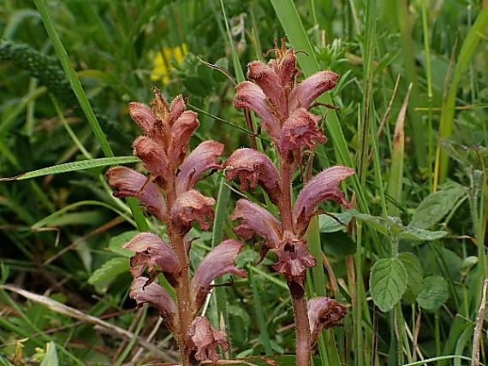
Z_________________obyčajná Spôsob výživy_____________________________

Slide 3
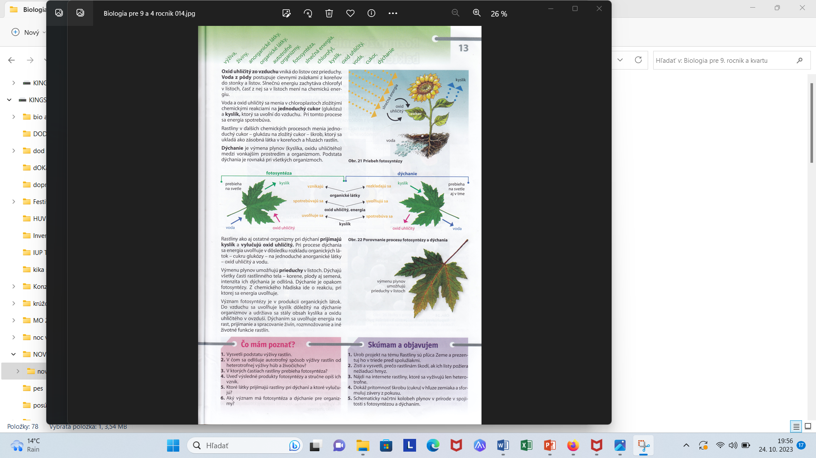

Slide 4
Opakujeme a porovnávame:
dej | fotosyntéza | dýchanie
Prebieha cez
Organické látky:
Oxid uhličitý:
Kyslík:
Energia:

Slide 5
